Slide 1
Hierarchical Relations Among Women in the Southern Andes
Margarita Huayhua
Rutgers University
Sociolinguistics Symposium 19, August 2012
tukucha@hotmail.com

Slide 2
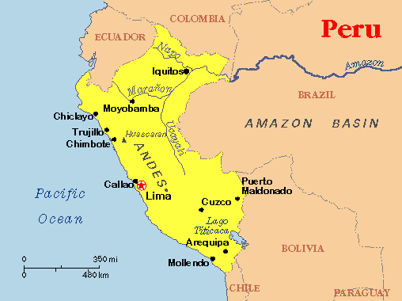
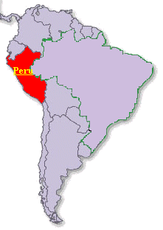
South America, Peru

Slide 3
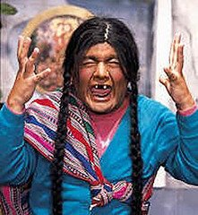
La Paisana Jacinta

Slide 4
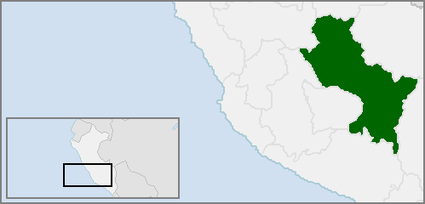
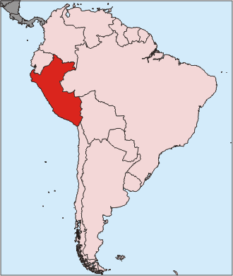
Cuzco
http://upload.wikimedia.org/wikipedia/commons/7/71/Per%C3%BA_%C2%B7_Cusco.png
http://www.guias-viajes.com/index.php?option=com_content&task=view&id=62&Itemid=116

Slide 5
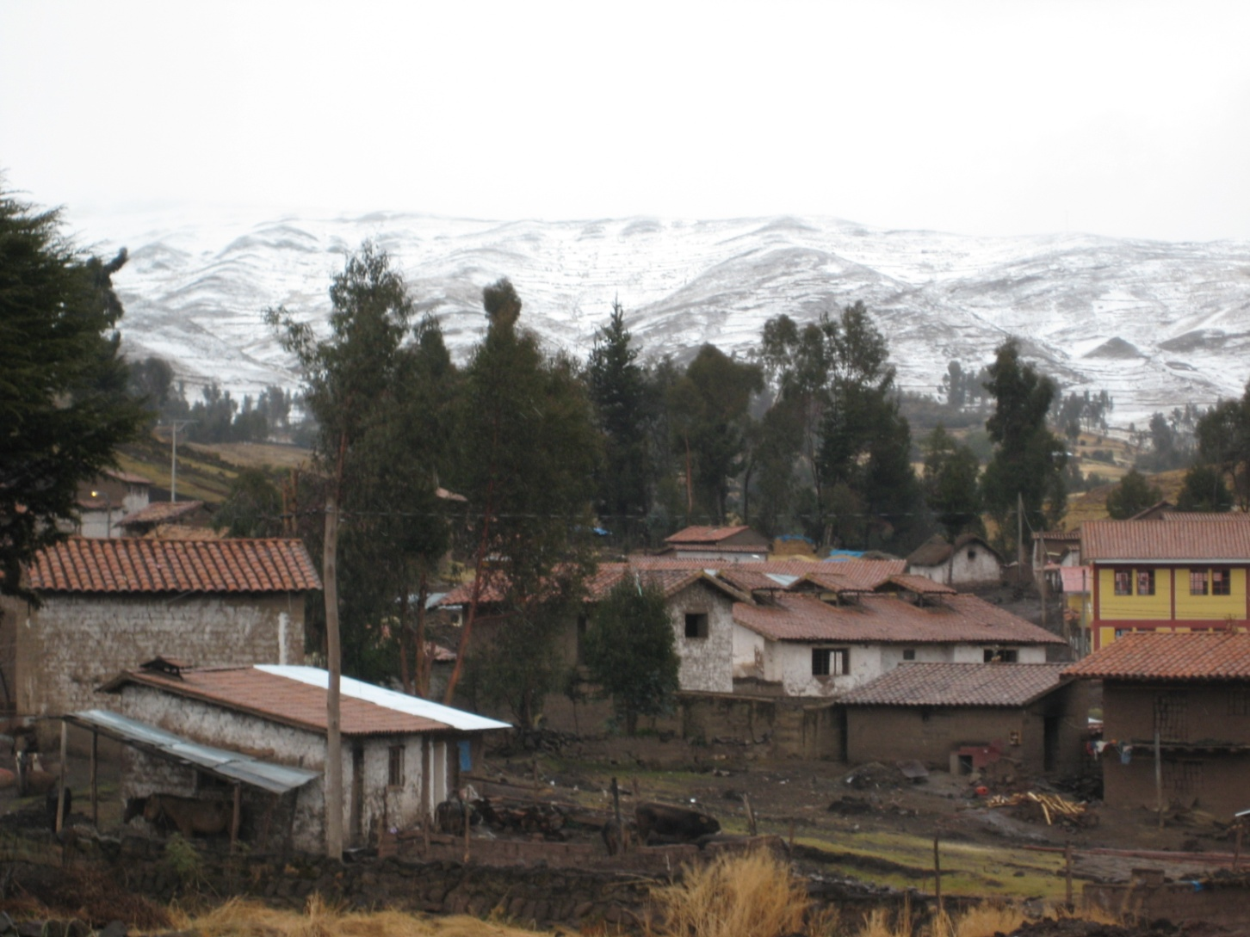
The village

Slide 6
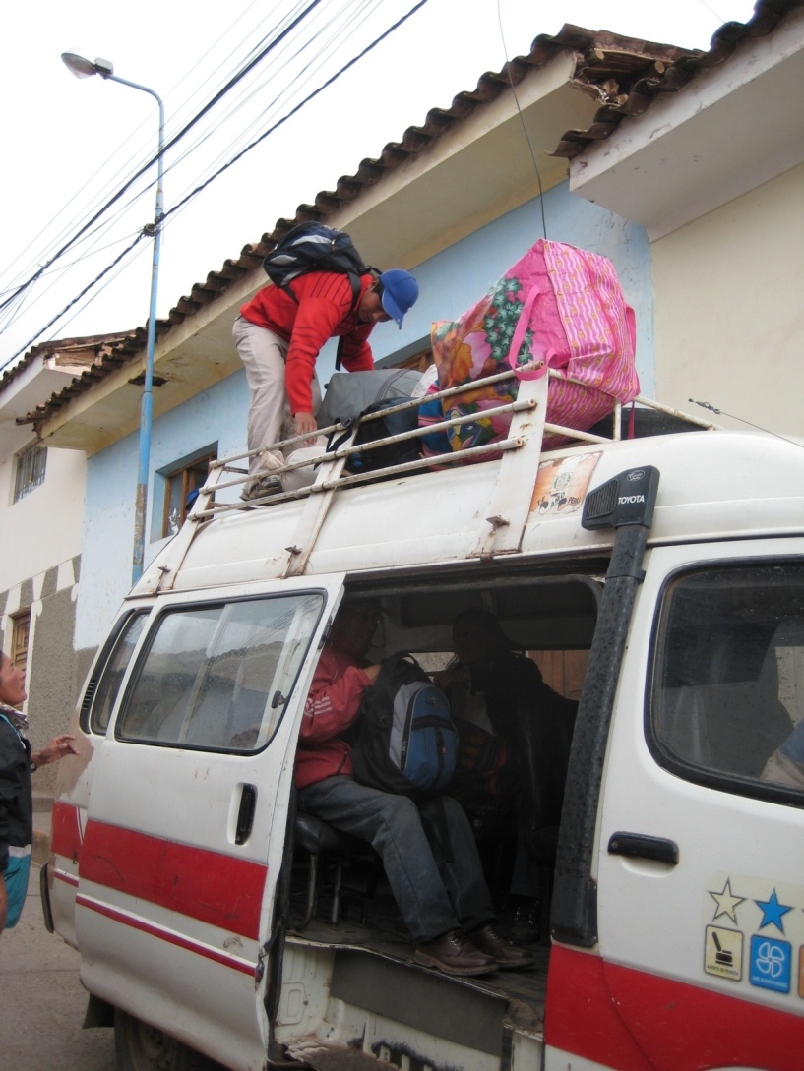
Minivan

Slide 7
Quechua bold italic and Spanish italic
24 A5: ¡Allinta sayay doñita ñit’imuwashanki! ¡Por qué no van en vuestro carro! Esta gente
25 no hace caso, nos incomodan.
26 V6: Manan mamitay tupayamuykichu, sayakullashanin. Manaya huq karu kanchu,
27 lliwpis wihakuytaqa munanchismi, riki?

Slide 8
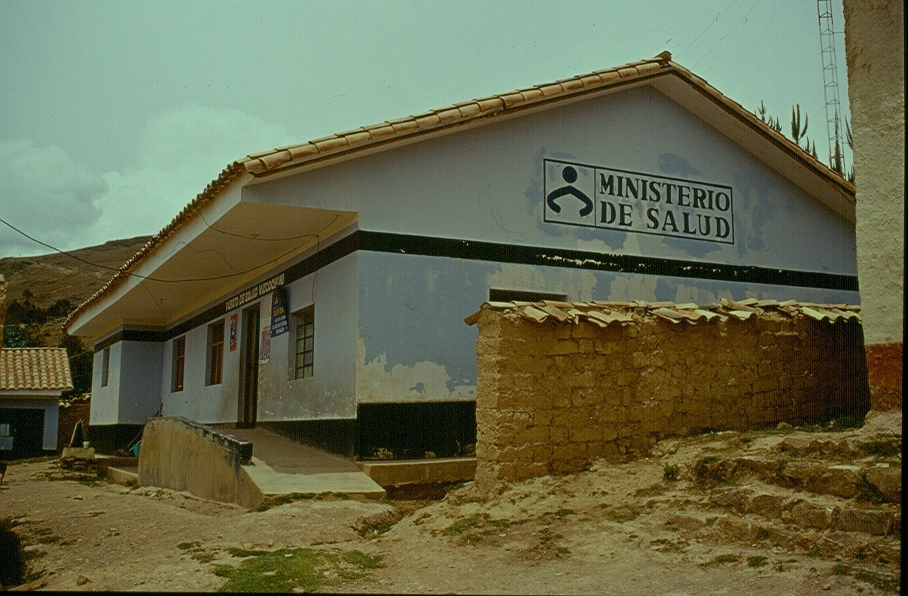
The health service

Slide 9
Quechua bold italic and Spanish italic
67 A3: …mana wawata aqna animal hinachu kanan (.) solo waka (.) oveja tawa (.)chunka (.) pisqa (.) COMUNlla (.) qan humano kanki igual nuqa hina ¿no cierto?

Slide 10
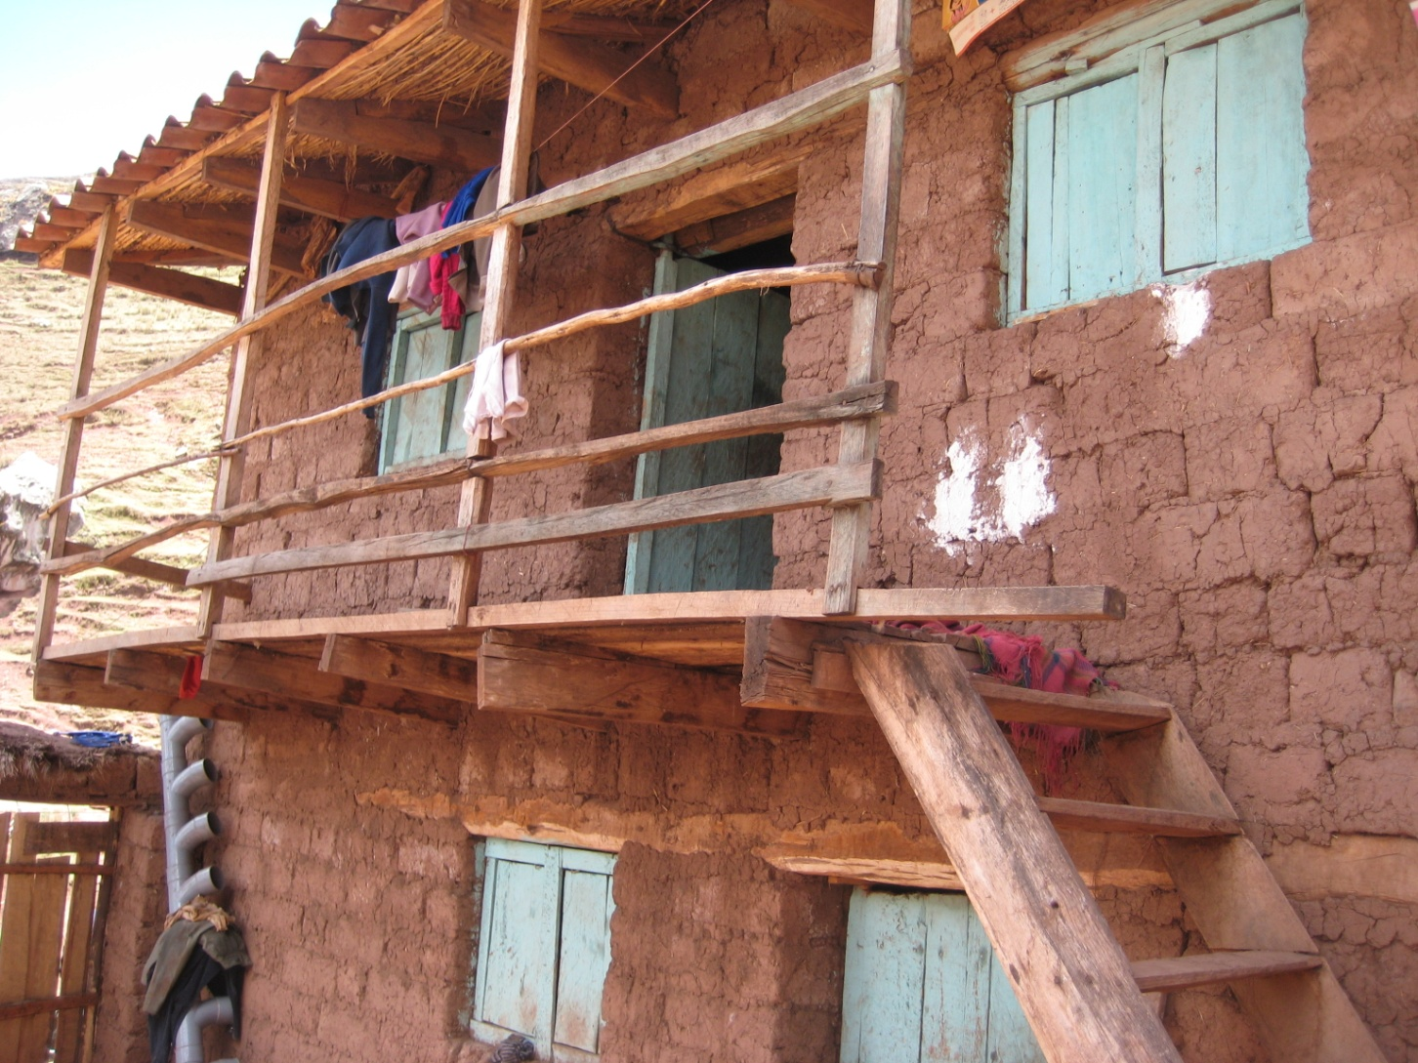
A Quechua-speaking household

Slide 11
Spanish and Quechua
79 A4: Mamita visita ah (.) visita domiciliara ña yachankichisña riki?

Slide 12
Quechua bold italic and Spanish italic
A4: No deben de echar tierra al baño. Mana allpa kanachu!
H4: Mana, mana

Slide 13
A5: ¡Allinta sayay doñita ñit’imuwashanki! ¡Por qué no van en vuestro carro! Esta gente…
67….solo waka (.) oveja tawa (.)chunka (.) pisqa (.) COMUNlla…
A4: Mamita visita ah (.) visita domiciliara ña yachankichisña riki?
A4: No deben de echar tierra al baño. Mana allpa kanachu!

Slide 14
Quechua
26 V6: Manan mamitay tupayamuykichu, sayakullashanin. Manaya huq karu kanchu,
27 lliwpis wihakuytaqa munanchismi, riki?

Slide 15
Thank you

